Slide 1
Движущийся пандус г. Геленджик Выполнили: Кузовлева Елизавета Петровна Кухарь Дарья Викторовна Москаленко Александр Юрьевич

Slide 2
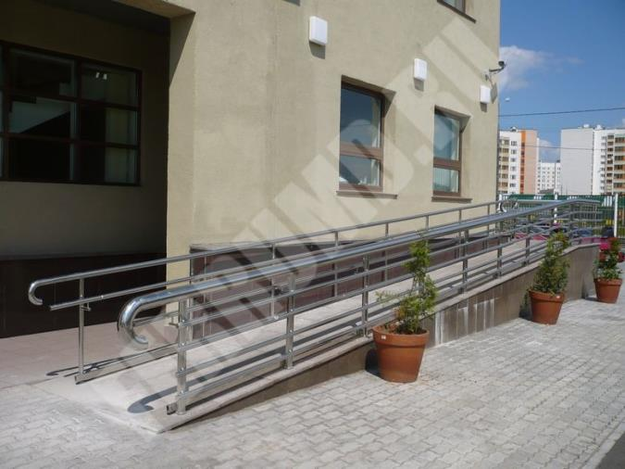
Виды пандуса

Slide 3
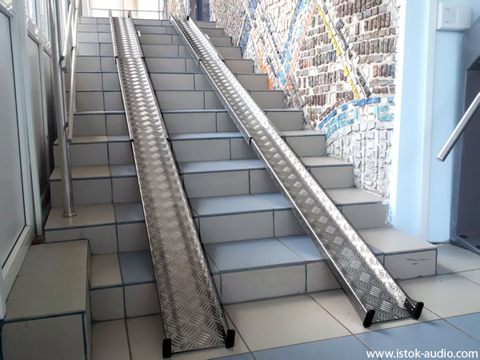

Slide 4
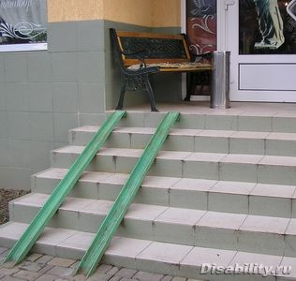

Slide 5
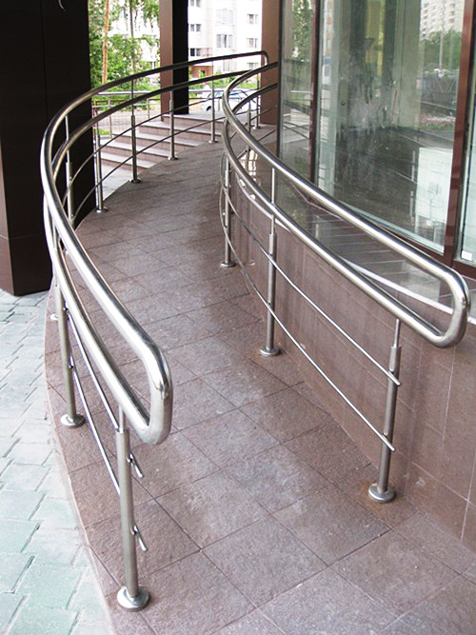

Slide 6
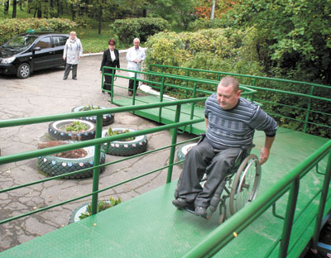

Slide 7
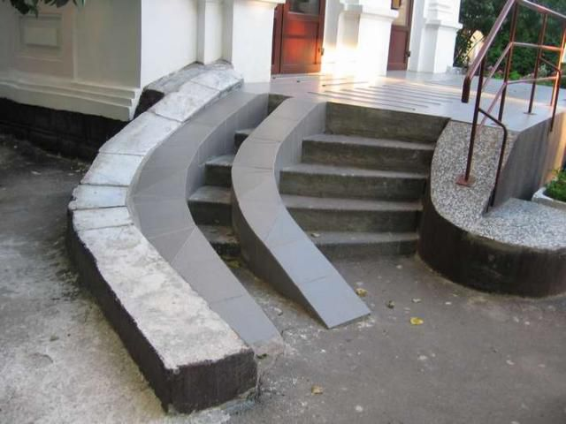

Slide 8
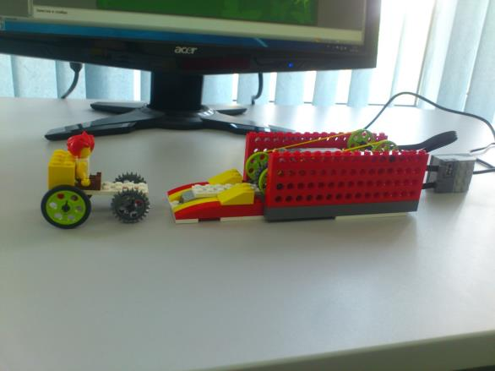
Наша модель движущегося пандуса

Slide 9
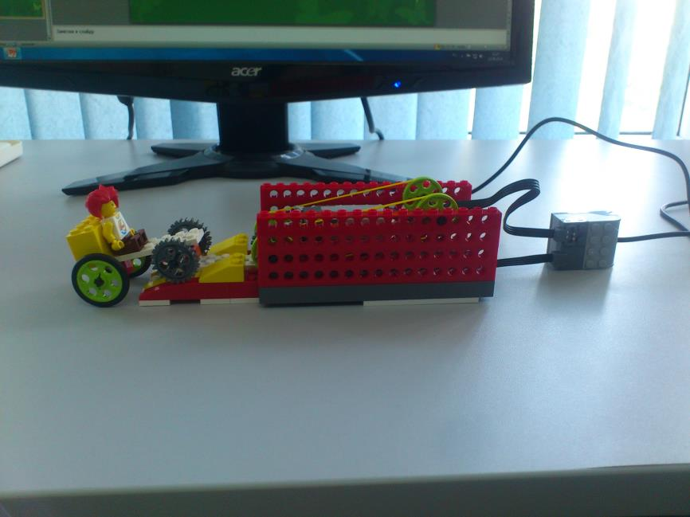

Slide 10
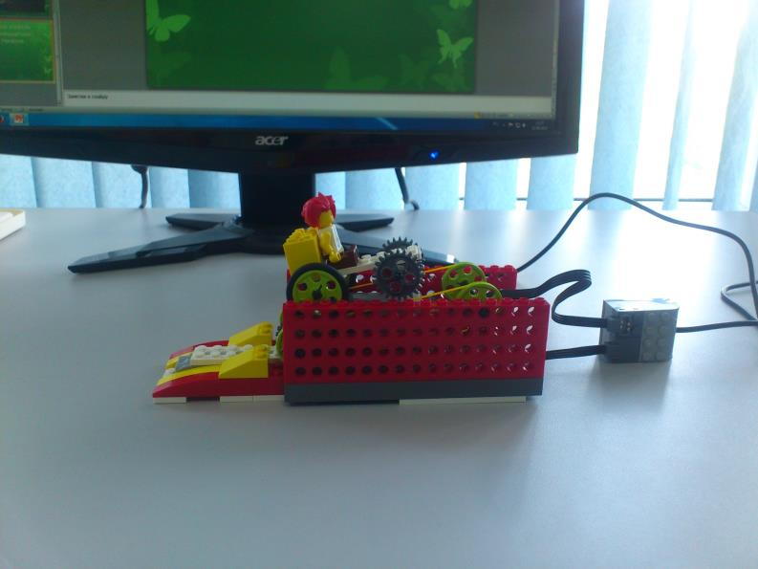

Slide 11
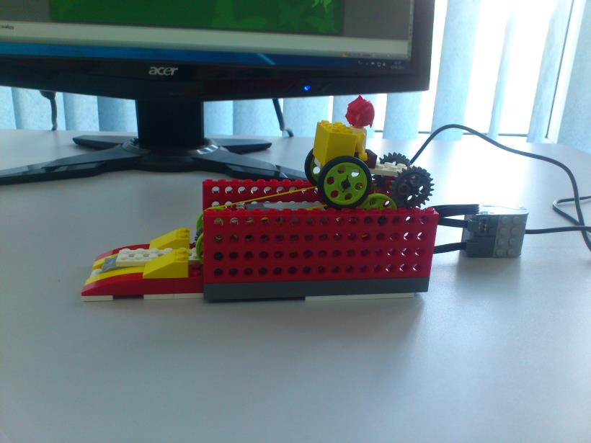

Slide 12
